Slide 2
Bài
19A
Tới trường

Slide 3
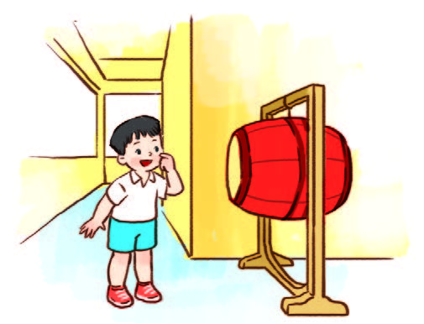
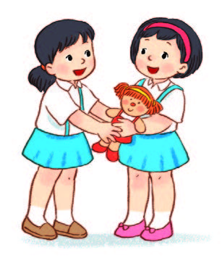
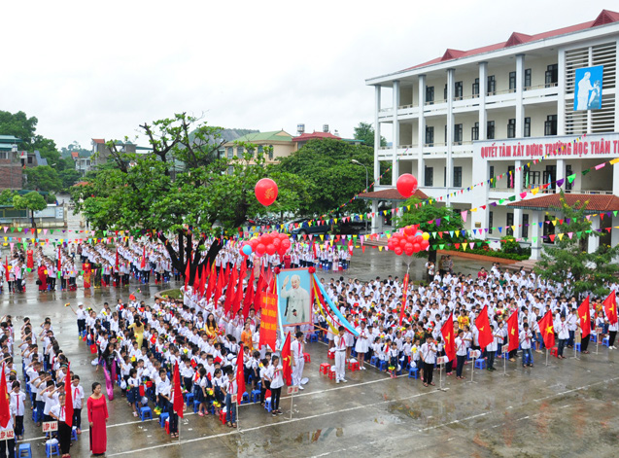
Nghe – nói
Kể cho bạn nghe điều em thích nhất trong ngày đầu tiên
tới trường.

Slide 4
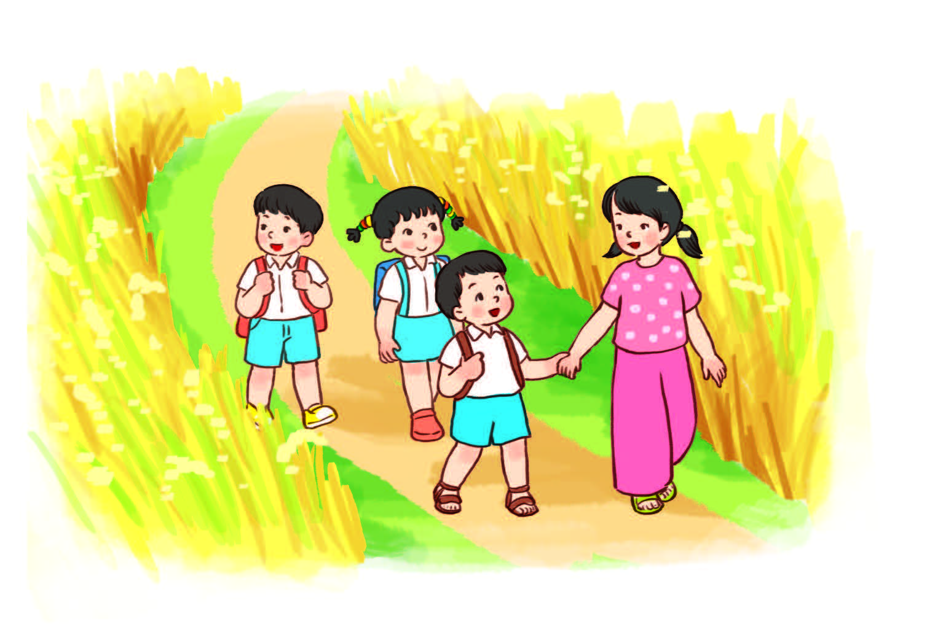
Đọc
Ngày em tới trường
1. Hôm nay chị Thắm dắt Tí đến trường mới. Qua cánh đồng thơm mùi lúa chín, chị nói với Tí:
‒ Thầy Thu sẽ dạy lớp em. Thầy dạy lớp 1 lâu năm nhất trường. Thầy sẽ đánh trống trong lễ khai giảng đấy!
Tí nghĩ: “Chắc thầy nghiêm lắm”.
2. Trường thật náo nhiệt, cờ hoa rực rỡ. Tí đứng im ở chỗ dành cho học sinh lớp 1. Một giọng nói nhẹ nhàng bỗng cất lên:
‒ Em là học sinh lớp 1A phải không? Thầy dạy lớp 1A. Em tên là gì?
Tí chăm chú nhìn gương mặt hiền hậu, đôi mắt sáng của thầy, rồi mạnh dạn nói:
‒ Thưa thầy, em tên là Nguyễn Văn Thắng, không phải cu Tí ạ!
(Theo Lê Phương Liên)

Slide 5
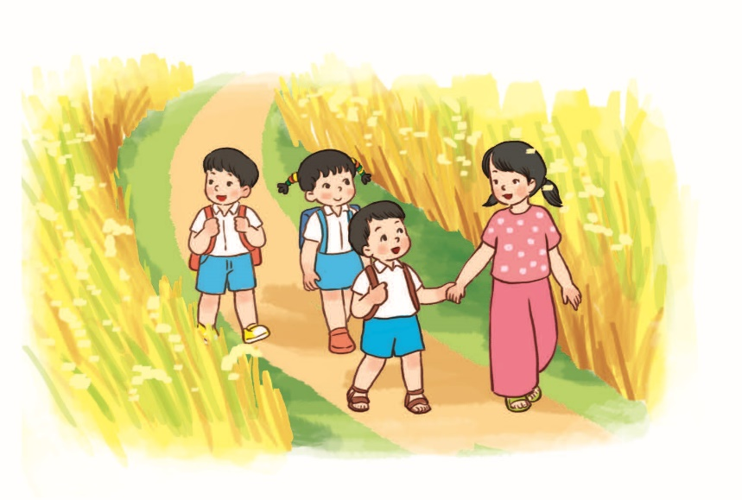
Đọc
Ngày em tới trường
1. Hôm nay chị Thắm dắt Tí đến trường mới. Qua cánh đồng thơm mùi lúa chín, chị nói với Tí:
‒ Thầy Thu sẽ dạy lớp em. Thầy dạy lớp 1 lâu năm nhất trường. Thầy sẽ đánh trống trong lễ khai giảng đấy!
Tí nghĩ: “Chắc thầy nghiêm lắm”.
2. Trường thật náo nhiệt, cờ hoa rực rỡ. Tí đứng im ở chỗ dành cho học sinh lớp 1. Một giọng nói nhẹ nhàng bỗng cất lên:
‒ Em là học sinh lớp 1A phải không? Thầy dạy lớp 1A. Em tên là gì?
Tí chăm chú nhìn gương mặt hiền hậu, đôi mắt sáng của thầy, rồi mạnh dạn nói:
‒ Thưa thầy, em tên là Nguyễn Văn Thắng, không phải cu Tí ạ!
(Theo Lê Phương Liên)

Slide 6
Viết
Chép một đoạn trong bài Ngày em tới trường
(từ Tí chăm chú … đến hết).
Tí chăm chú nhìn gương mặt hiền hậu, đôi mắt sáng của thầy, rồi mạnh dạn nói:
‒ Thưa thầy, em tên là Nguyễn Văn Thắng, không phải cu Tí ạ!

